Slide 1
Segundo seminario permanente sobre necesidades y problemas sociales en México:
Trabajo de cuidados en contexto de desigualdad social.
UNAM. Escuela Nacional de Trabajo Social. 14 de mayo de 2024.

Slide 3
Contenido del Estudio sobre el sistema de cuidados: aportes para la CDMX
https://acortar.link/zc46nw

Slide 4
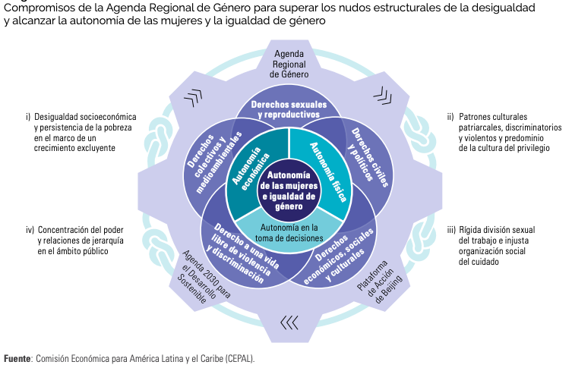

Slide 5
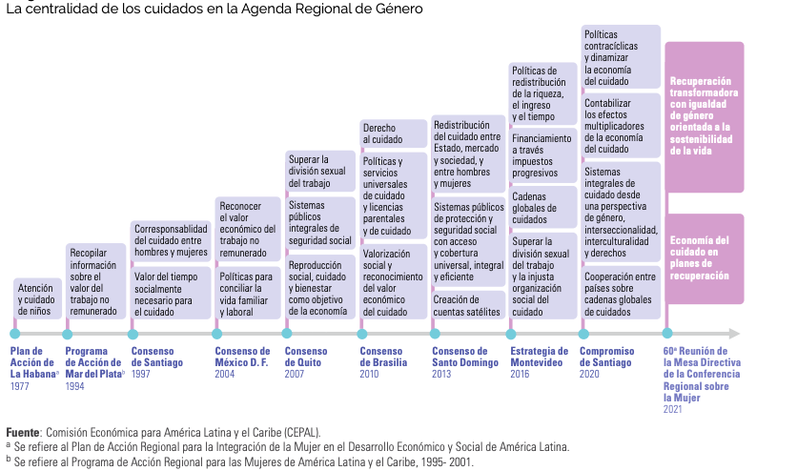

Slide 6
Consenso de Buenos Aires
Plantea un nuevo estilo de desarrollo que priorice la sostenibilidad de la vida y del planeta, reconozca que los cuidados son parte de los derechos humanos fundamentales para el bienestar de la población en su conjunto, garantice los derechos de las personas que necesitan cuidados, así como los derechos de las personas que proporcionan dichos cuidados. (CEPAL 2022).

Slide 7
Derecho al cuidado
Reconocimiento y garantía universal de todas las personas al acceso y el disfrute del derecho al cuidado, esto es, el derecho a cuidar, ser cuidado y al autocuidado, con base en el principio de la interdependencia social de los cuidados y la corresponsabilidad social entre mujeres y hombres, familias, comunidad, sector privado, sociedad civil organizada y el Estado. (OEA. CIM, 2022)

Slide 8
Derecho al cuidado
El derecho universal al cuidado como el de toda persona, en atención a su situación de dependencia, a recibir cuidados de calidad para garantizar su desarrollo integral a lo largo de su ciclo vital y a brindar cuidados en condiciones de igualdad, dignidad, corresponsabilidad y autocuidado. (OEA. CIM, 2022)

Slide 9
Derecho a ser cuidado, cuidar y autocuidado.
Especialmente aquellas que requieren de cuidados intensos o extensos y/o especializados, como las personas mayores, con discapacidad y con alguna enfermedad crónica, tienen oportunidad de acceder a ellos, sin que sea a costa de la salud, bienestar o plan de vida de quienes cuidan.

Slide 10
SCJN oct 2023
El derecho de las personas a no estar forzadas a cuidar por mandatos de género, lo que es una cuestión de justicia social a favor de mujeres y niñas.
Que los cuidados no recaigan de forma desproporcional, en las familias y dentro de estas en las mujeres y niñas.
Delegar los cuidados y que estos sean proporcionados por otros sectores de la sociedad, entre los que destaca el Estado, en condiciones dignas y de calidad, sin que ello dependa de factores socioeconómicos.

Slide 11
“
Toda persona tiene derecho al cuidado que sustente su vida y le otorgue los elementos materiales y simbólicos para vivir en sociedad a lo largo de toda su vida.
Las autoridades establecerán un sistema de cuidados que preste servicios públicos universales, accesibles, pertinentes, suficientes y de calidad y desarrolle políticas públicas. El sistema atenderá de manera prioritaria a las personas en situación de dependencia por enfermedad, discapacidad, ciclo vital, especialmente la infancia y la vejez y a quienes, de manera no remunerada, están a cargo de su cuidado.
“
Constitución Política de la Ciudad de México, 2017

Slide 12
El tiempo y la carga de los cuidados de las personas

Slide 13
12
producción no remunerada en el Sistema nacional de cuentas económicas nacionales.
Trabajo al interior de los hogares.
Hacer visible el trabajo doméstico y de cuidados de las mujeres como parte fundamental de las economías nacionales.
Cuenta Satélite del Trabajo No Remunerado de los Hogares en México
Beijing 1994
ENUT 2019
MMMu
ENUT 2019
Cuidados: enfermedad crónica o temporal o discapacidad
Mujeres – 38.8 horas a cuidados (incluidos cuidados pasivos) a la semana.
Mujeres - 12.2 hrs. por semana y 28.4 con cuidados pasivos.
Hombres – 6.7 y 16.3 horas a la semana en cuidados y en cuidados pasivos.
2021- el 6.8 billones de pesos, lo que equivalió a 26.3 % del PIB nacional.
71, 524 pesos por su trabajo no remunerado en labores domésticas y de cuidados.
Hombres – 12.9 horas a cuidados (incluidos los pasivos) a la semana.

Slide 15
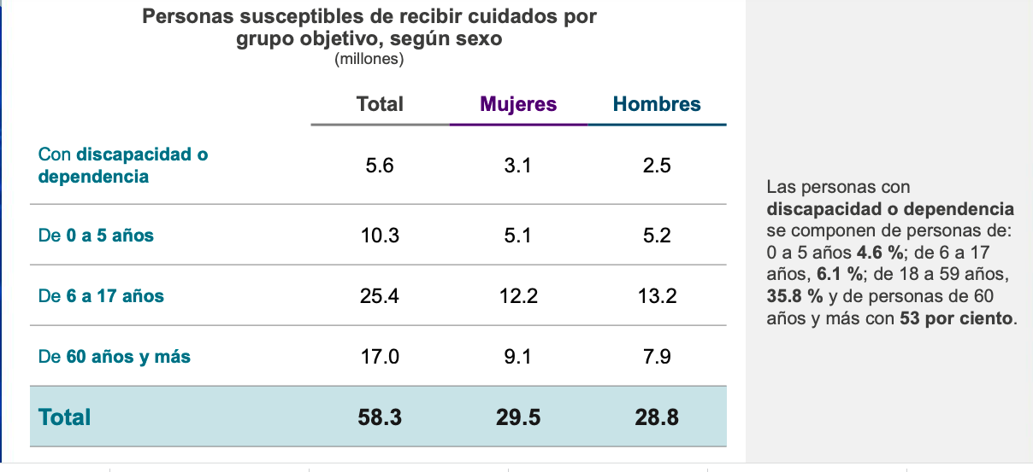

Slide 16
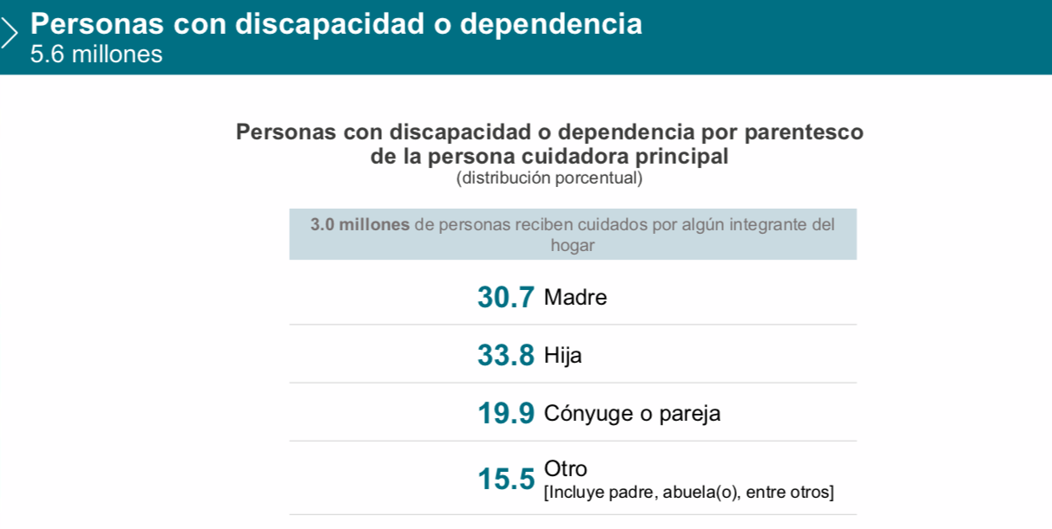

Slide 17
2020 la crisis por el COVID pone en evidencia la importancia del trabajo del cuidado y la carga al interior de las familias y entre estas, hacia las mujeres.
Consenso de Santiago. (2020).
Acceso a servicios de cuidado de calidad y la importancia de la corresponsabilidad tanto entre hombres y mujeres como entre el Estado, el mercado, las comunidades y las familias, así como la relevancia de promover la sostenibilidad financiera de las políticas públicas de cuidado orientadas a alcanzar la igualdad de género. Por otra parte, los acuerdos aprobados por los Gobiernos han destacado la importancia del papel del Estado, la imprescindible coordinación entre sus instituciones, así como entre los niveles nacional, subnacional y local, y el enfoque interseccional.
º

Slide 18
2021. Salida de las mujeres del mercado laboral formal. Retraso de 18 años. (CEPAL 2021)
Necesario establecer políticas que reviertan la (de por sí) existente desigualdad hacia la participación económica de las mujeres en el mercado formal (y consecuente generación de derechos.)
Plan Nacional de Cuidados 2021-2025 de Uruguay
Proyecto de Ley “Cuidar en Igualdad”, Argentina 2022.
Minuta de reforma constitucional de la Constitución Política de los Estados Unidos Mexicanos sobre derecho al cuidado (nov. 2020).

Slide 19
Minuta de reforma constitucional
Elevar a rango constitucional el derecho de la niñez a tener, de parte del Estado mexicano, atención y servicios de cuidados.
Que toda persona tenga el derecho al cuidado digno que sustente su vida y le otorgue los elementos materiales y simbólicos para vivir en sociedad a lo largo de toda su vida, así como a cuidar.
Que el Congreso de la Unión tenga la facultad para legislar una ley general en materia del Sistema Nacional de Cuidados.

Slide 20
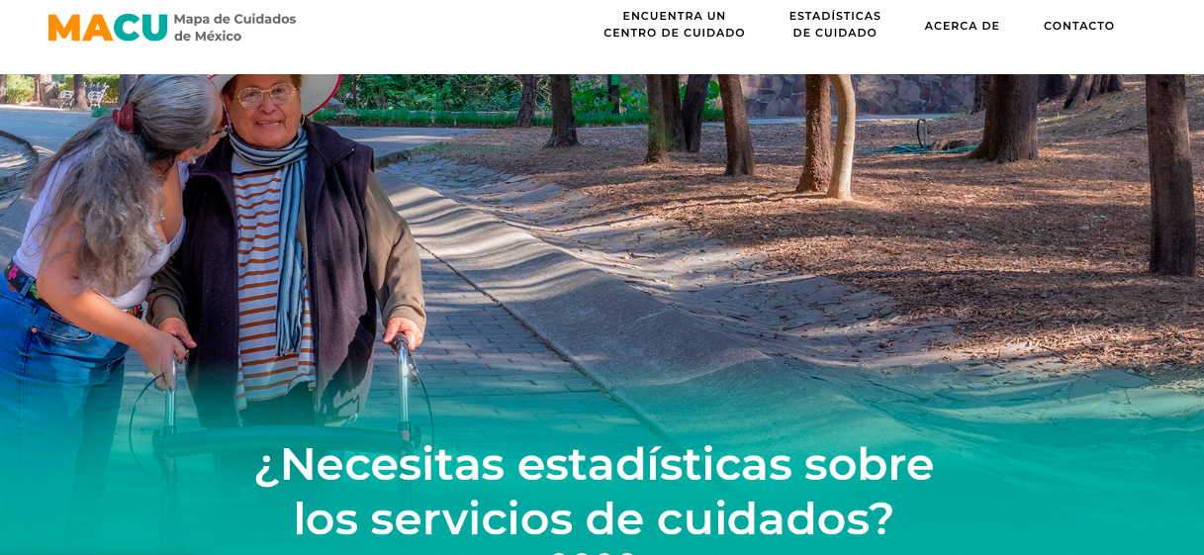
Mapa de cuidados de México (2023)
https://mapadecuidados.inmujeres.gob.mx/

Slide 21
LAS POLÍTICAS PÚBLICAS EN LA CIUDAD DE MÉXICO

Slide 22
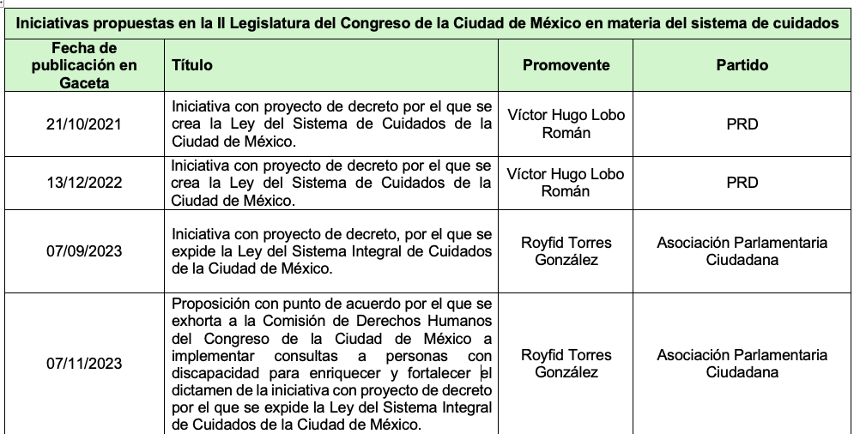

Slide 23
Políticas existentes en CDMX, aún sin Sistema de Cuidados
Cuidado de niñas y niños en las primeras etapas de la vida.
Estancias infantiles.
Cuidado de personas adultas y personas con discapacidad,
Entrega de apoyos a personas que cuidan a otras por motivos de edad o salud o que requieren de una atención profesional.
Formación de personas que brindan servicios de cuidado para personas mayores.
cuidados alternativos que brindan atención a niñas y mujeres con discapacidad sin cuidados familiares.

Slide 24
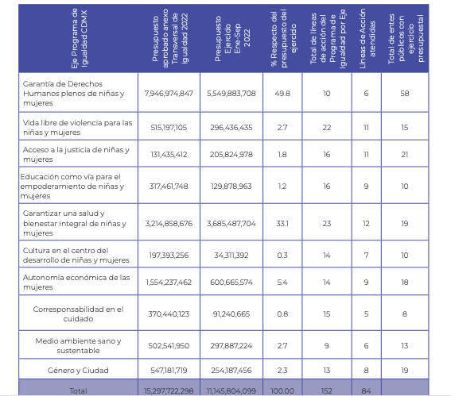
Ejes del Programa de Igualdad de la Ciudad de México
2022

Slide 25
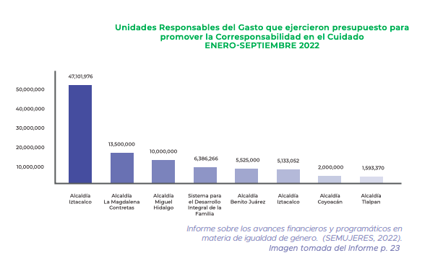

Slide 26
Rumbo a una ciudad que nos cuide: análisis del presupuesto para cuidados 2023 en la Ciudad de México.
Rumbo a una ciudad que nos cuide: análisis del presupuesto para cuidados 2024 en la Ciudad de México.

Slide 27
Rumbo a una ciudad que nos cuide
Para 2024, para los mismos 22 programas el presupuesto fue de 3.72% mayor al de 2023 pues pasó de 5,881.7 a 6,100.3 millones de pesos.
Sin embargo, al calcular el dinero descontando la inflación correspondiente, se observa que el valor real del dinero implica una reducción del -1% del presupuesto dirigido a estos programas.
Se identificaron 22 programas presupuestarios cuyo presupuesto, total o parcialmente podría estar dirigido a la agenda de cuidados.
En total, estos programas suman un presupuesto de 5,881.7 mdp
esto es 2.37% del total del presupuesto de la Ciudad

Slide 28
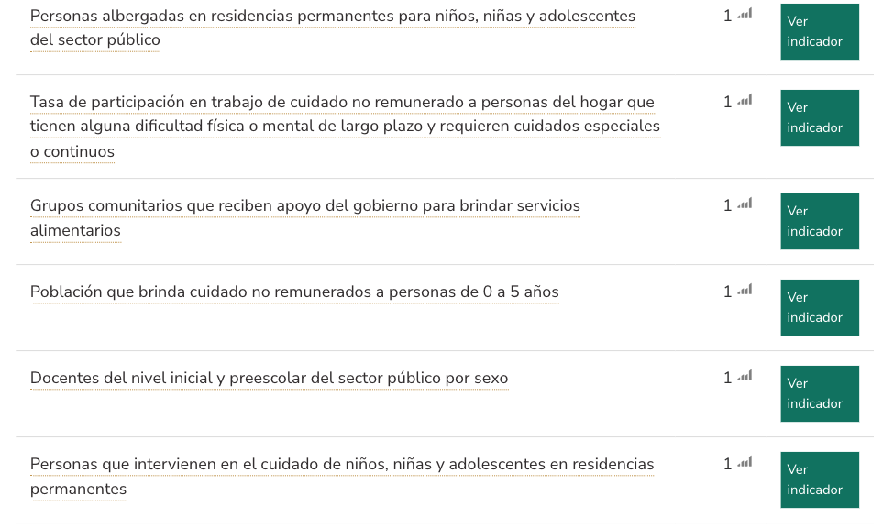
https://indicadoresdegenero.semujeres.cdmx.gob.mx/indicadores/indicadores-de-cuidados

Slide 29
Perspectiva de género en el desarrollo de legislación, polticas o acciones para garantizar el derecho al cuidado.
Tod@s requerimos ser cuidados en algún momento de nuestras vidas. Sin embargo hay poblaciones prioritarias, en relación con su grado de dependencia de ser cuidados:
NNyA menores de 5 años
Personas con discapacidad, dependientes
Personas adultas mayores, dependientes
Personas con enfermedad crónica o temporal.
Personas que cuidan.
Familia: hombres-mujeres, gobierno, mercado (Estado).
Sistemas de cuidado: públicos, privados, mixtos.
Tipos de servicios: a domicilio, en instituciones.
Inversión financiera para los sistemas de cuidados.
Poblaciones con o sin seguridad social.

Slide 30
GRACIAS
https://genero.congresocdmx.gob.mx/
X (TW) @celig_cdmx

